Slide 1
Körte

Slide 2
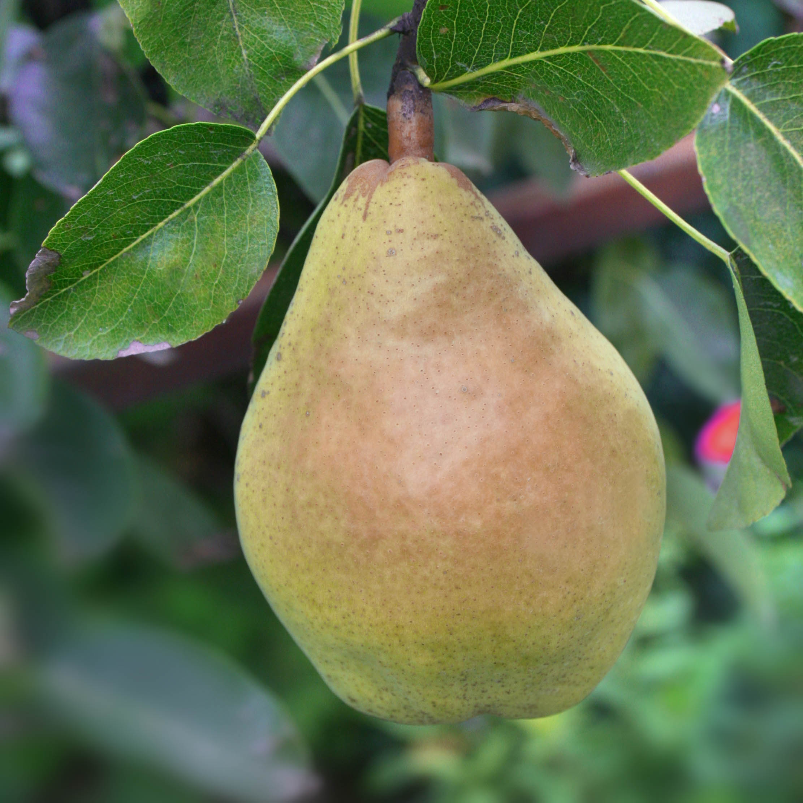
Jellemzők
A körte az Óvilág partvidéki és enyhe éghajlatú területein honos, Nyugat-Európától Észak-Afrikáig és Ázsiáig bezárólag. Közepes méretű fák, 10-17 méter magasra nőnek, gyakran keskeny, magas koronával, némely faja pedig cserje méretű. A levelek váltakozó állásúak, egyszerű, 2–12 cm hosszú levelek, egyes fajokon fényes, másokon sűrű ezüst-szőrös felülettel; alakjuk a széles-oválistól a keskeny lándzsásig terjed.

Slide 3
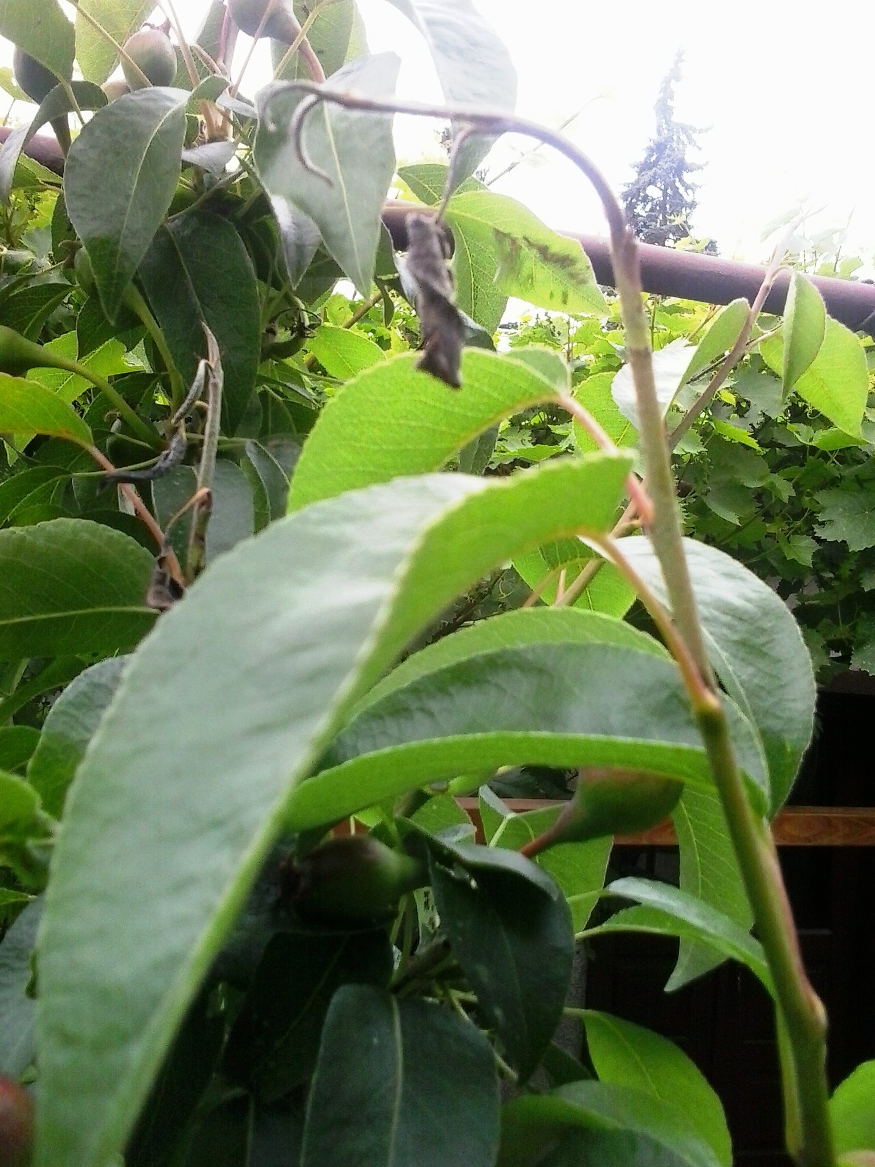
Termesztése
A körte nagyon fontos gyümölcs, amelyet számos országban termesztenek világszerte. 2021-ben a körtét több mint 80 országban termesztették, és az éves termés mennyisége meghaladta a 26 millió tonnát. A világ legnagyobb körtetermelői közé tartozik Kína, Peru, az Egyesült Államok, Argentína és Törökország. Ezek az országok a 2021-es termelésük alapján az első öt helyen álltak. 2021-ben Kína a világ éves körtetermésének a 71%-át adta.

Slide 4
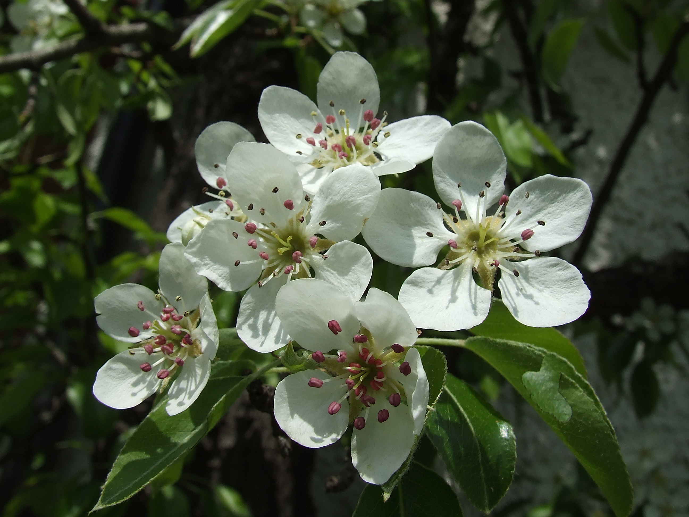
Fontosabb fajok

Slide 5
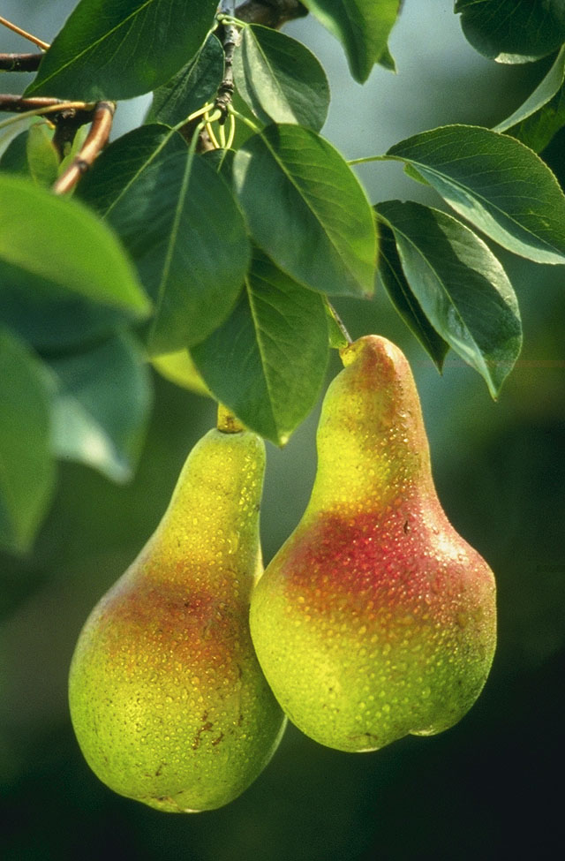
Gyökér, korona
Baktériumos gyümölcsgolyva: A fiatal fák gyengén fejlődnek, a gyökérnyaki részen, illetve a fő és mellékgyökereken előbb fehéres, majd barna színű kinövések láthatók. Cserebogár: A fiatal fák elpusztulnak, az idősebb fák koronarészei hervadnak, majd elpusztulnak. A kitakart gyökérzet, vagy akár a főgyökér elrágott, a károsítás helyén csontszínű pajorok találhatók.

Slide 6
Rügy, hajtás
Rügyfúróbogár: A rügyek nem hajtanak ki, oldalukon kerek lyuk látható. Lombrágók, hernyók, téli araszolók: A duzzadó, majd fakadó rügyek, később a fiatal hajtások és levelek is megrágottak. A károsítás helyén különböző, nagyobb testű hernyók fedezhetők fel. Sodrómolyok: A fakadó rügyek kiodvasítottak, később a fejlődő hajtások megrágottak, levelek szövedékkel összesodrottak.

Slide 7
Levél
A körte fuzikládiumos varasodása: A leveleken különböző méretű sötét foltok láthatók, erős fertőzés esetén levélhullás tapasztalható. A körte (és birs) fabreás betegsége: A folt először a levélfonákon, olajzöld, majd barna, később feketedő. A körte (és alma) elzionés foltossága: A folt kicsi, pirosasbarna, barna, majd megnagyobbodik, közepe kifehéredik, a szélek pirosak maradnak.

Slide 8
Bimbó, virág
Rügyfúró bogár: A virágrügyek nem hajtanak ki, oldalukon apró kerek lyuk található. Bimbólikasztó bogár: A bimbók nem nyílnak ki, a szirmok barnák, elszáradnak. A körte fuzikládiumos varasodása: A sziromlevélen és a virágkocsányon olajzöld, később barna, bársonyos foltok találhatók, a kötődött gyümölcs lehullik. Körtedarázs: A porzószálak és a bibe között félkörben futó, fekete színű aknázójárat található.

Slide 9
Termés
A körte (és birs) fabreás betegsége: A gyümölcsön különböző nagyságú és színű foltok láthatók. A folt apró, fekete és beboríthatja a gyümölcs nagy részét. A körte fuzikládiumos varasodása: A folt olajbarna, bársonyos, később sötétbarna, fekete és berepedezik. A gyümölcs torzul. A körte (és alma) elzionés foltossága: A folt pirosasbarna, határozott körvonalú, később a közepe fehéredik, a szélek pirosak maradnak.

Slide 10
Források
Dr. Bálint György "Gyümölcsöskert" Mezőgazdasági kiadó 1972. ISBN 963-232-264-9

